Slide 1



TRƯỜNG TIỂU HỌC ……
CHÀO MỪNG QUÝ THẦY CÔ
VỀ DỰ GIỜ THĂM LỚP
Môn Toán lớp 3
BÀI 19: HÌNH TAM GIÁC, HÌNH TỨ GIÁC.
HÌNH CHỮ NHẬT, HÌNH VUÔNG (T2)

Slide 2
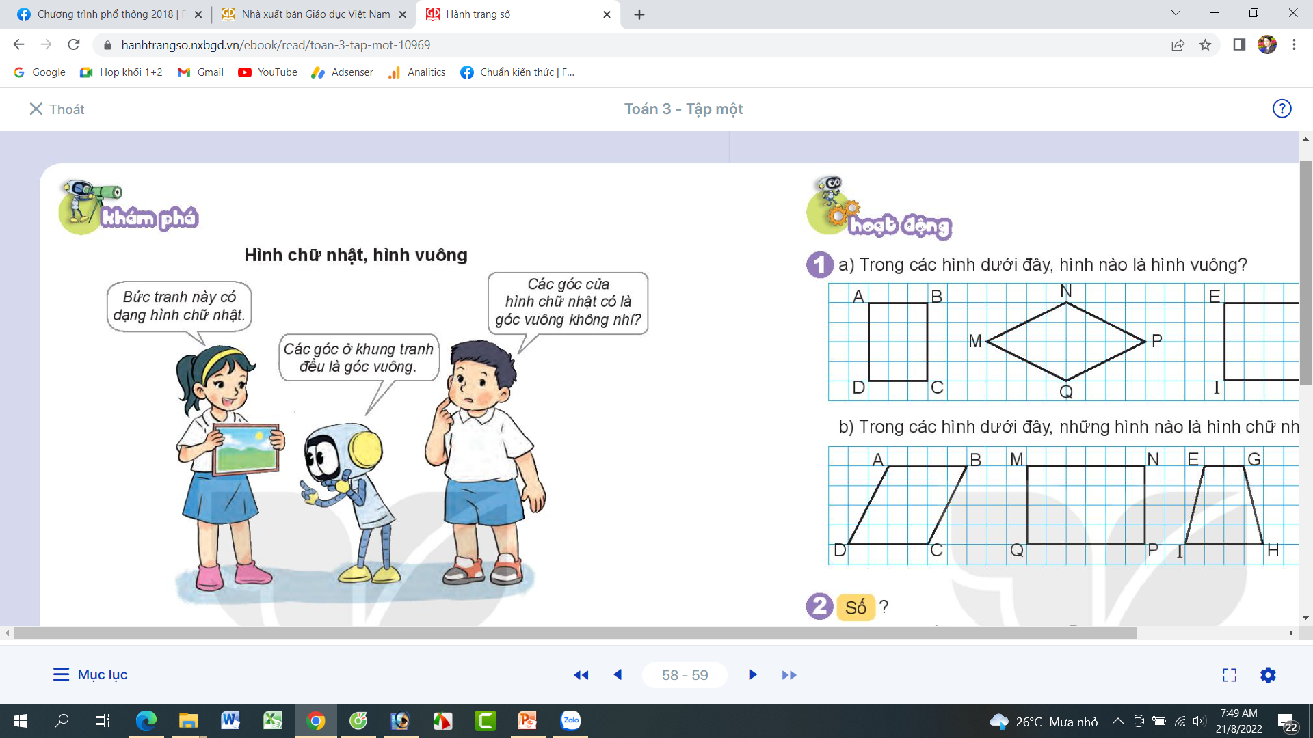
Thứ……ngày…..tháng…..năm…….
TOÁN
Bài 19: HÌNH TAM GIÁC, HÌNH TỨ GIÁC. HÌNH CHỮ NHẬT, HÌNH VUÔNG (T2)
HÌNH CHỮ NHẬT, HÌNH VUÔNG

Slide 3
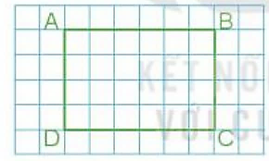
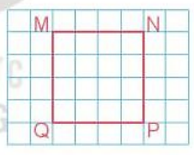
Thứ……ngày…..tháng…..năm…….
TOÁN
Bài 19: HÌNH TAM GIÁC, HÌNH TỨ GIÁC. HÌNH CHỮ NHẬT, HÌNH VUÔNG (T2)
HÌNH CHỮ NHẬT, HÌNH VUÔNG
Hình chữ nhật ABCD có:
- 4 cạnh và 4 góc vuông
- 2 cạnh dài AB và CD có độ dài bằng nhau. Viết là AB = AD
- 2 cạnh ngắn AD và BC có độ dài bằng nhau. Viết là AD = BC
Hình vuôngMNPQ có:
- 4 góc vuông.
- 4 góc vuông.

Slide 4
Thứ……ngày…..tháng…..năm…….
TOÁN
Bài 19: HÌNH TAM GIÁC, HÌNH TỨ GIÁC. HÌNH CHỮ NHẬT, HÌNH VUÔNG (T2)
HÌNH CHỮ NHẬT, HÌNH VUÔNG
Hình chữ nhật có 4 góc vuông, 2 cạnh dài có độ dài bằng nhau và 2 cạnh ngắn có độ dài bằng nhau.
Độ dài cạnh dài gọi là chiều dài, dộ dài cạnh ngắn gọi là chiều rộng.
Hình vuông có 4 góc vuông và 4 cạnh có độ dài bằng nhau.

Slide 5
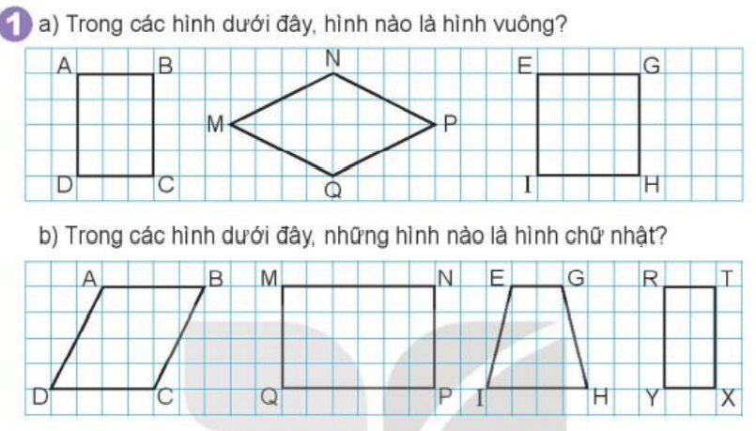
Thứ……ngày…..tháng…..năm…….
TOÁN
Bài 19: HÌNH TAM GIÁC, HÌNH TỨ GIÁC. HÌNH CHỮ NHẬT, HÌNH VUÔNG (T2)
HÌNH CHỮ NHẬT, HÌNH VUÔNG
1
a) Trong các hình dưới đây, hình nào là hình vuông?
b) Trong các hình dưới đây, hình nào là hình chữ nhật?

Slide 6
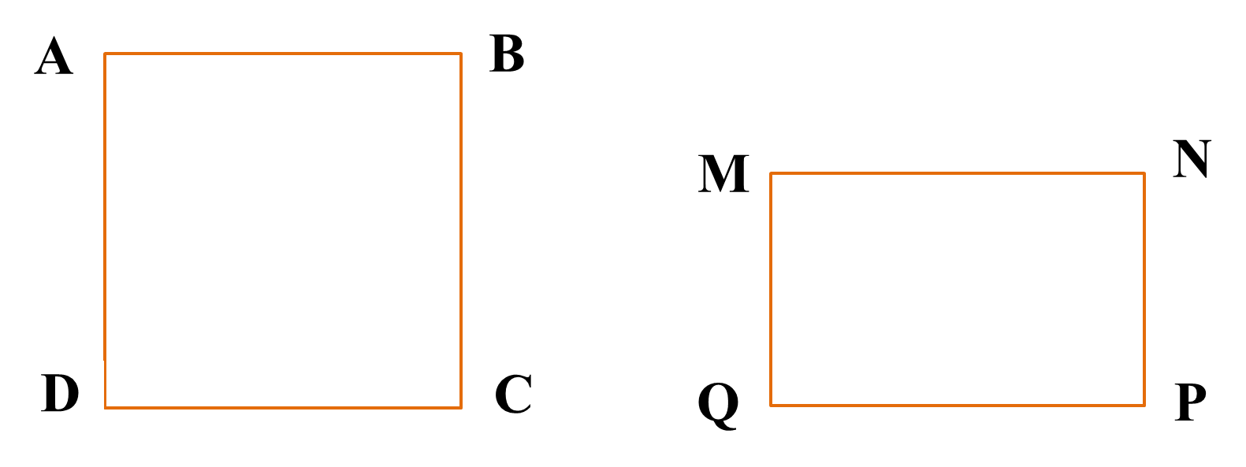
Thứ……ngày…..tháng…..năm…….
TOÁN
Bài 19: HÌNH TAM GIÁC, HÌNH TỨ GIÁC. HÌNH CHỮ NHẬT, HÌNH VUÔNG (T2)
HÌNH CHỮ NHẬT, HÌNH VUÔNG
2
Số?
Bằng cách đo trên hình vẽ, hình vuông ABCD có độ dài cạnh là cm;
Hình chữ nhật MNPQ có chiều dài là cm và chiều rộng là cm.
3
?
?
?
2
3

Slide 7
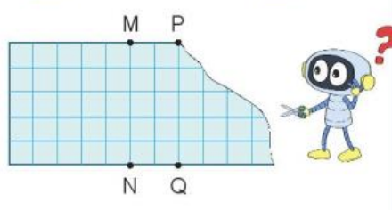
Thứ……ngày…..tháng…..năm…….
TOÁN
Bài 19: HÌNH TAM GIÁC, HÌNH TỨ GIÁC. HÌNH CHỮ NHẬT, HÌNH VUÔNG (T2)
HÌNH CHỮ NHẬT, HÌNH VUÔNG
3
Chọn câu trả lời đúng.
Để cắt tờ giấy như hình bên thành một hình vuông. Rô – bốt cần cắt theo đoạn thẳng nào dưới đây?
Đoạn thẳng MQ.
Đoạn thẳng PN.
Đoạn thẳng PQ.
Đoạn thẳng MN.

Slide 8

XIN CHÂN THÀNH CẢM ƠN
QUÝ THẦY CÔ GIÁO VÀ CÁC EM

